Slide 1
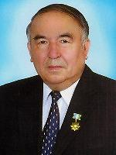
Adabiyot
11-sinf
Mavzu:
Erkin Vohidov hayoti va ijodi

Slide 2
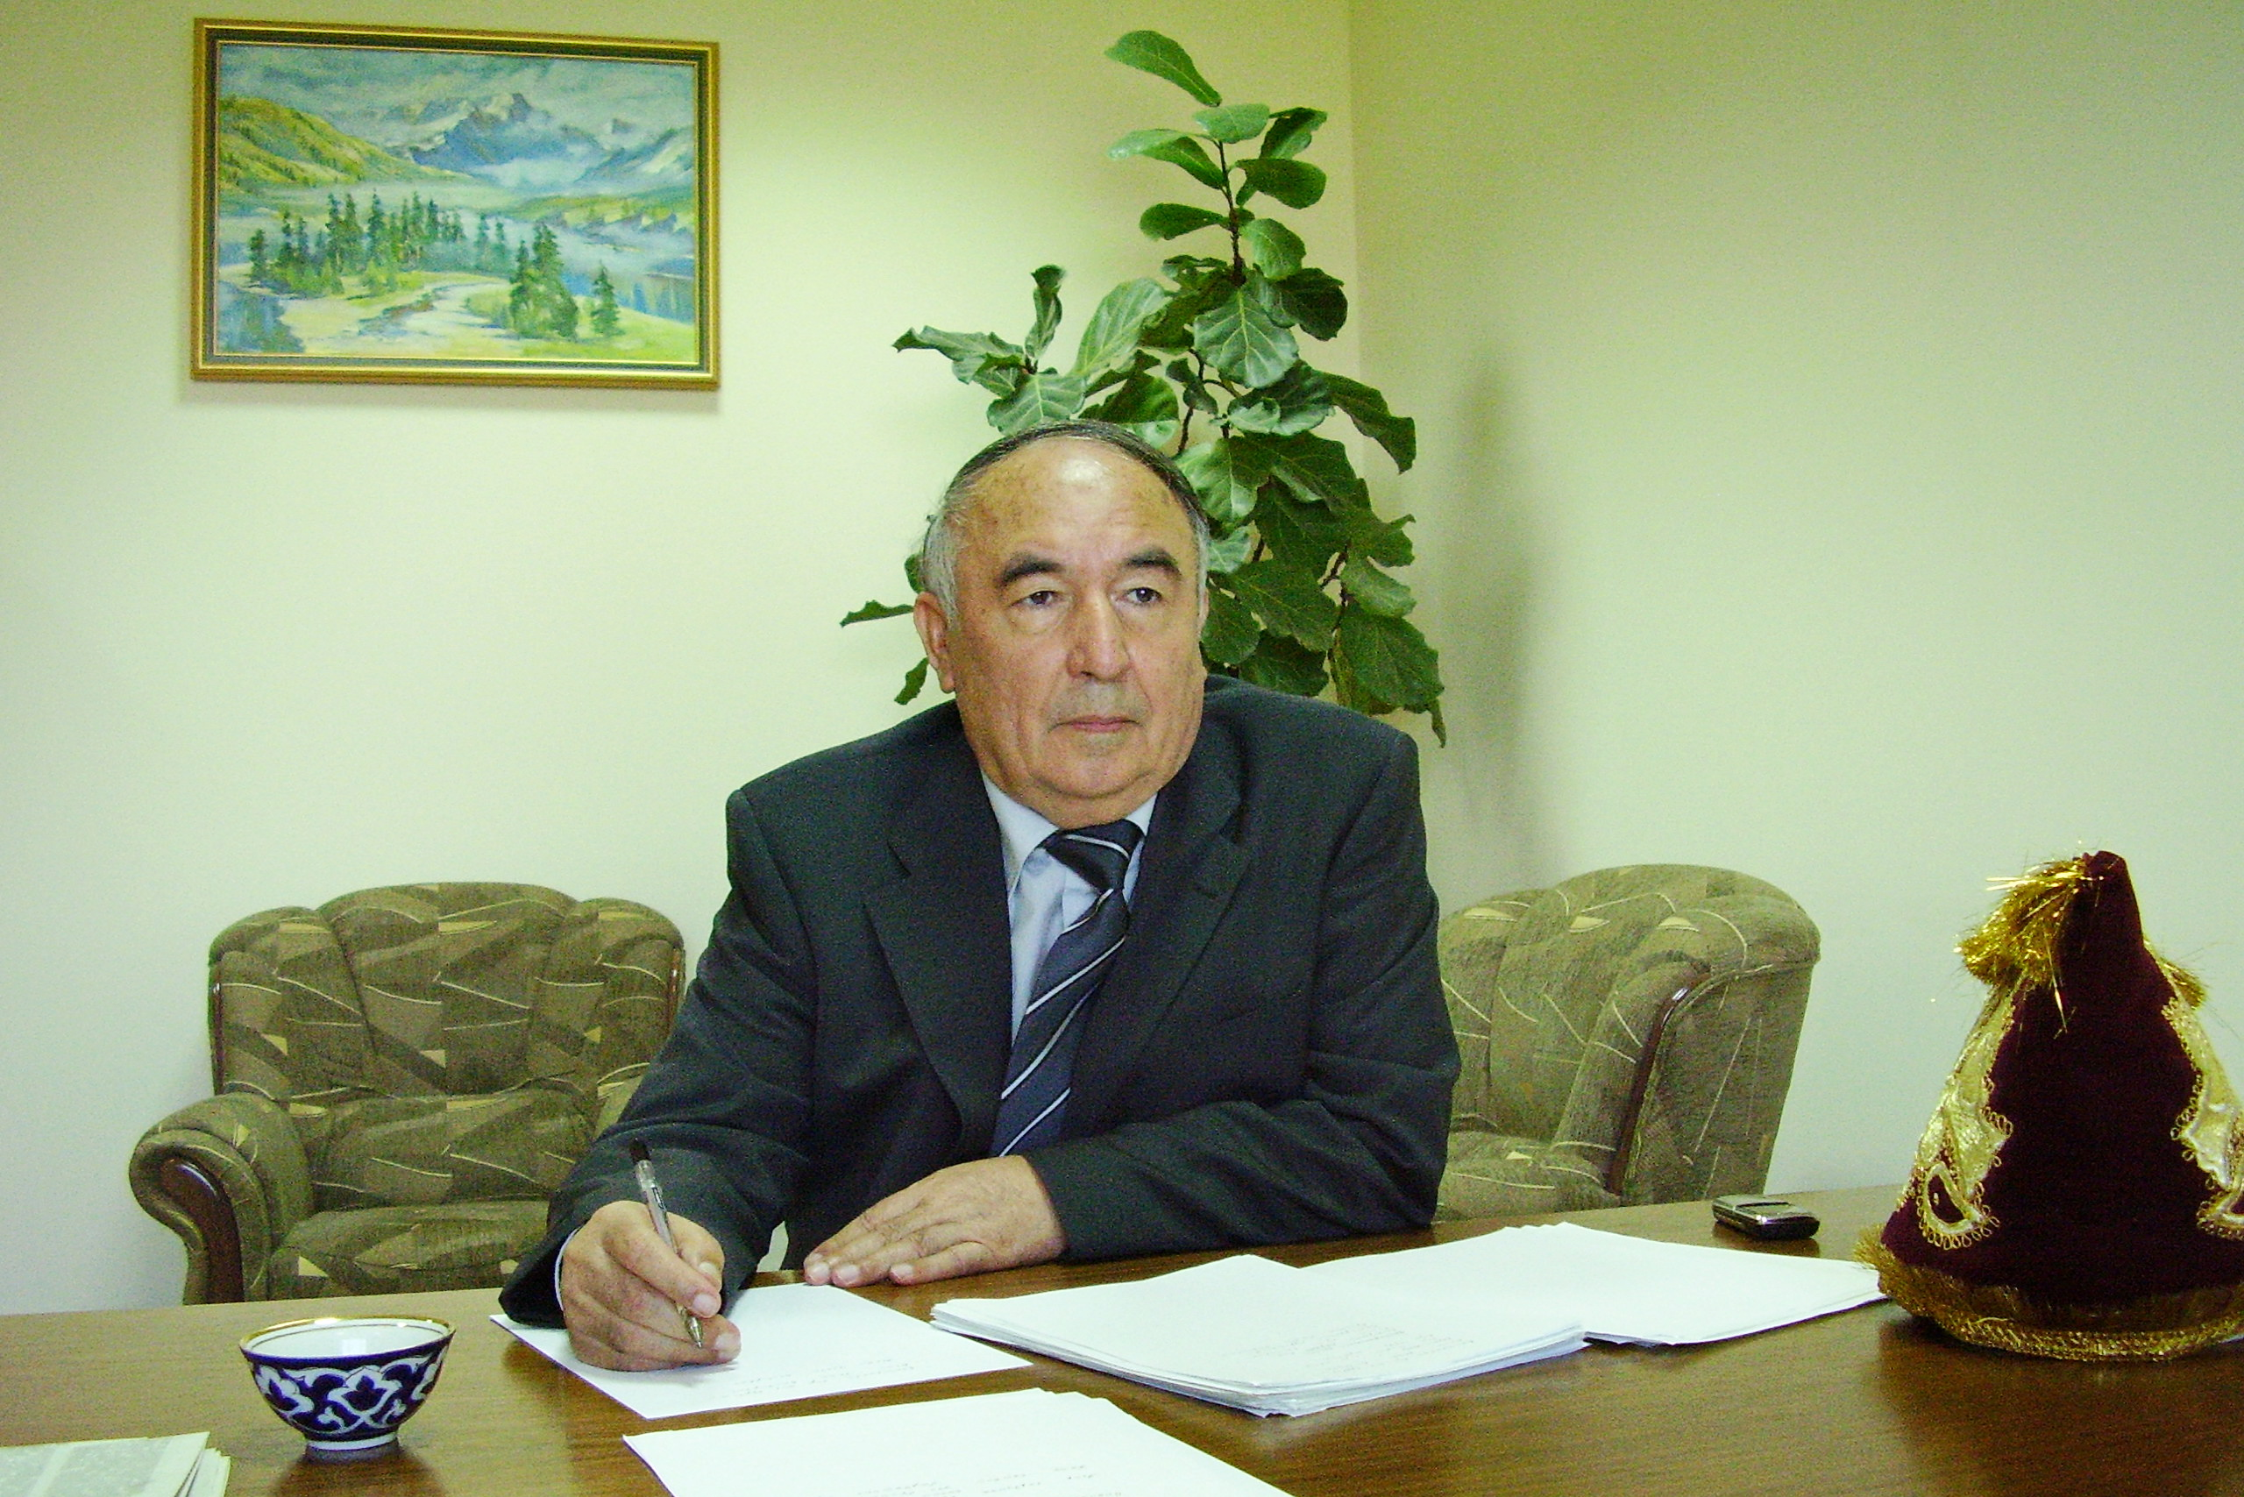
Erkin Vohidov (1936-2016)
O‘zbekiston xalq shoiri Erkin Vohidov 1936-yil 28-dekabrda Farg‘ona viloyatining Oltiariq tumanida muallim oilasida tug‘ilgan.

Slide 3
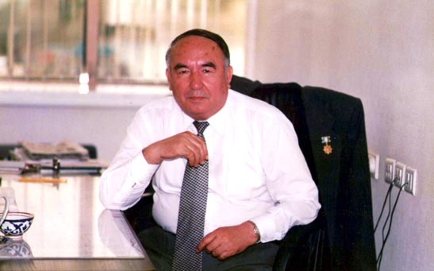
Oilasi haqida
Oyisining ismi:
Roziyaxon Vohidova, geografiya o‘qituvchisi
Otasining ismi:
Chuyanboy Vohidov, muallim

Slide 4
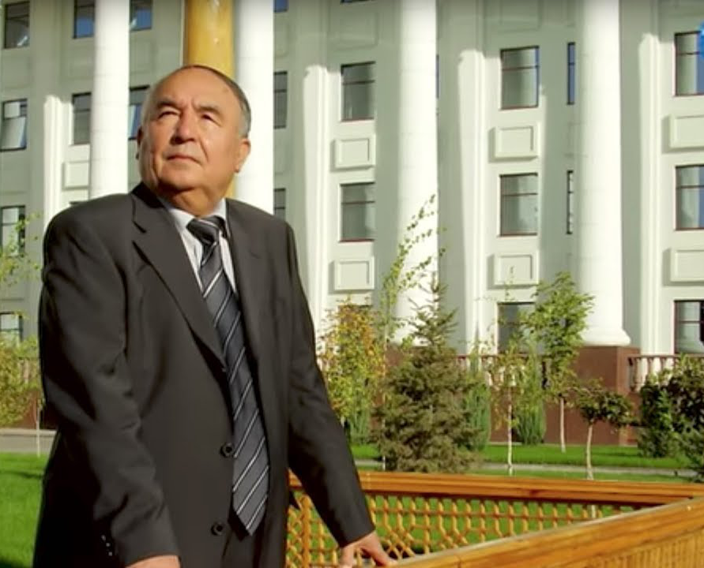
Oilasi haqida
“…bizning oilada birinchi farzand qiz bo‘lib, u go‘dakligida zotiljamdan o‘lgan ekan. Ukam Elbursni eslayman. Mendan uch yosh kichik edi. Qizamiq bilan og‘rib ikki yasharligida vafot etgan”.

Slide 5
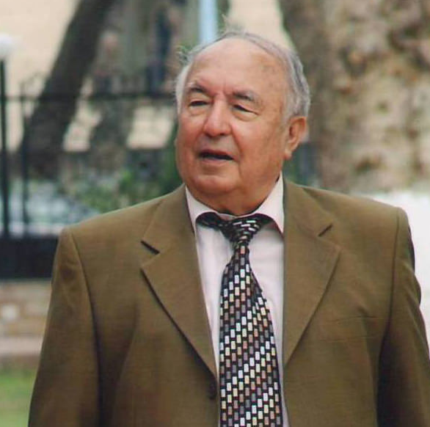
Oilasi haqida
O‘n yoshga yetar-yetmas ham ota, ham onadan ajrab qolgan yosh Erkinni tog‘asi o‘z tarbiyasiga oladi.
Toshkentga - tog‘asinikiga kelgan bo‘lajak shoir o‘qishlarini qunt bilan davom ettiradi.

Slide 6
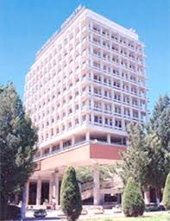
Ta’lim yo‘llari
Maktabni oltin medal bilan bitirgan E.Vohidov Toshkent davlat universiteti (hozirgi Mirzo Ulug‘bek nomidagi O‘zbekiston Milliy universiteti) filologiya fakultetiga o‘qishga kiradi.

Slide 7
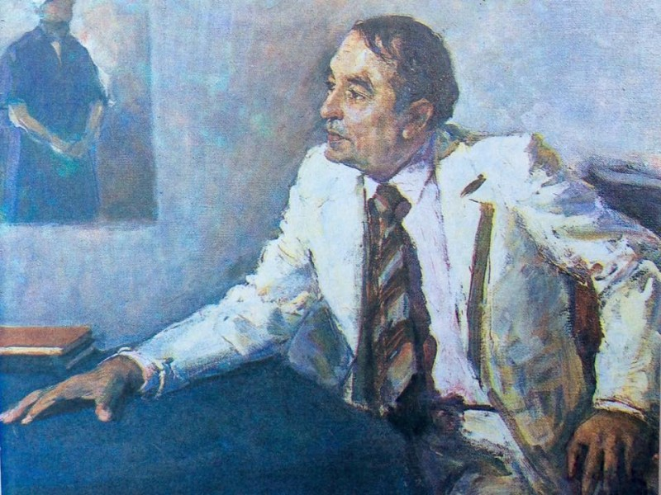
Ilk to‘plam
Erkin Vohidovning ilk to‘plami 1961-yilda “Tong nafasi” nomi bilan chop etilgan edi.

Slide 8
Tarjimalari
S.Yesenin she’rlari
Gyotening “Faust”,
R.Hamzatovning “Dog’istonim”
asarlarini o‘zbek tiliga tarjima qilgan.

Slide 9
4 devon
Erkin Vohidov ellik yildan ko‘proq davr mobaynida ijod etgan to‘rt jildlik saylanmasini o‘quvchilarga taqdim etdi:
“Ishq savdosi”
“Umr daryosi”
“She’r dunyosi”
“Ko‘ngil nidosi”

Slide 10
E’tirof
Erkin Vohidovning el-yurt va adabiyot oldidagi xizmatlari inobatga olinib, “Buyuk xizmatlari uchun” ordeni
1999-yil “O‘zbekiston Qahramoni” unvoni bilan taqdirlandi.

Slide 11
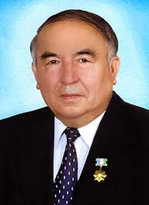
Erkin Vohidov (1936-2016)
Erkin Vohidov 2016-yil 30-may kuni vafot etdi. Qabri Chig‘atoy qabristonida.

Slide 12
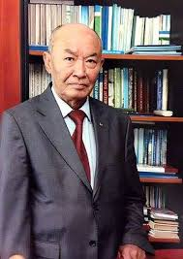
Erkin Vohidov xotirasiga bag‘ishlanadi
Rosa tortishdilar yer bilan osmon, Shafaqqa aylandi yanoqlar chunon.
Shoirni meniki der edi samo, Meniki der edi ona yer ammo.
Shoir-chi, kuyladi ikkalasin ham, Zamindan kuch oldi, samoga hamdam.
Sakson yil chorlashdi o‘rtaga olib, Oxir tortishuvda Yer chiqdi g‘olib.
Abdulla Oripov
02-iyun 2016-yil

Slide 13
Abdulla Oripov, O‘zbekiston Qahramoni

Slide 14
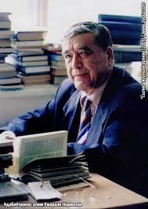
“Erkin Vohidov dilbar rubobiy taronalari, asr armoni, fig‘oni darajasiga ko‘tarilgan dostonlari qatori g‘oyat nozik lutf, beozor qochirimlar, ayni paytda istehzo, kinoya-kesatiqlar, o‘tkir ijtimoiy pafos bilan yo‘g‘rilgan hajviyoti, benazir tabassumi bilan elimiz uchun ardoqlidir”
Umarali Normatov, adabiyotshunos

Slide 15
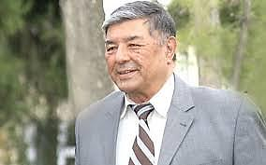
“Erkin Vohidov badiiy adabiyot daholari ruhini shod etgan, yangi o‘zbek adabiyoti darg‘alari duosini olgan, o‘z xalqi qalbiga chuqur kirib borgan san’atkordir. Bunday shoir hech qachon zavol ko‘rmaydi”.
Abdug‘afur Rasulov, adabiyotshunos

Slide 16
“Ruhlar isyoni” dostoni
“Ruhlar isyoni” dostoni Erkin Vohidov ijodida muhim o‘rin tutadi.
Doston o‘tgan asrning birinchi yarmida yashab ijod etgan otashin bengal shoiri Nazrul Islomning qahramonona va fojiali taqdiriga bag‘ishlanadi.
Shoirga qalbidagi dardini ifodalash uchun Nazrul Islomning achchiq qismati vosita bo‘lgan.
Dostonda Vatanining ingliz mustamlakachilaridan ozod bo‘lishini orzu qilgan va mana shu yo‘lda o‘z umri hamda erkini baxshida etgan vatanparvar Nazrul Islomning tutqunlikdagi hayoti, his-tuyg‘ulari badiiy tasvirlanadi.

Slide 17
“Ruhlar isyoni” dostoni
Dostondagi “Isyon qo‘shig‘i” da Nazrul Islom hind xalqini asriy qullikka qarshi kurashga, o‘z ozodligi uchun bosh ko‘tarishga da’vat etadi:
So‘yla, inson,
So‘yla, qadding ko‘tarib baland.
Yuksaklikda sening qadring
Himolay monand...
Uyg‘onmoqning vaqti keldi,
Bosh ko‘tar, uyg‘on!..

Slide 18
Mustaqil bajarish uchun topshiriqlar
Erkin Vohidov haqida nimalarni bilasiz?
“Ruhlar isyoni” dostoni qanday tarixiy haqiqatga bag‘ishlangan?

